Slide 1


Text Mining
Présenté par Robin Leclercq et Roxane Poliart
Année académique 2023-2024
Notes:
Objectifs de cette présentation :
présenter la discipline du text mining,
processus elle peut s’appliquer
présenter des applications concrètes

Slide 2
Plan de la présentation
Introduction
Natural Language Processing (NLP)
Étapes de traitement
Création de modèles
Notes:
Création de modèles : présentation + exercice

Slide 3
Introduction
Notes:
Constat : Majorité des données générées aujourd’hui ne sont structurées
Format texte peut être sensé pour les humains mais trop peu pour les machines
But : Extraire automatiquement le sens des textes

Slide 4
C’est quoi le Text Mining ?
Processus d’exploration, d’analyse et d’extraction automatique d’informations à partir de documents textuels structurés ou non
Données structurées
Formatées selon une structure précise
Données non structurées
Pas de structure commune identifiable
Notes:
Données structurées : format qu’un ordinateur peut comprendre => CSV, SQL
Données non structurées : doivent être préalablement traitées => ensemble des documents que nous créons au quotidien

Slide 5
Le Text Mining peut
Résumer un texte
Analyser les émotions et sentiments dans un texte
Classer des documents textuels en fonction de leur type ou des sujets traités
Rechercher des informations pertinentes

Slide 6

Utilisations au quotidien
Analyse des logs d’un serveur
Surveillance des réseaux sociaux
Agents anti-spam
Traduction automatique
Sondages, questionnaires
Notes:
Logs : identifiant des modèles d’attaques potentielles : LOG MINING
Traduction : reverso, google translate
Sondages : analyse des réponses pour tirer du positif-négatif du sujet demandé

Slide 7
NLP
Natural Language Processing
Notes:
Le text mining est une discipline qui s’intègre dans le NLP (Natural language processing = traitement du langage naturel)
= discipline de l’IA qui a pour objectif de permettre à l’ordinateur de comprendre et traiter des informations du langage humain.

Slide 8
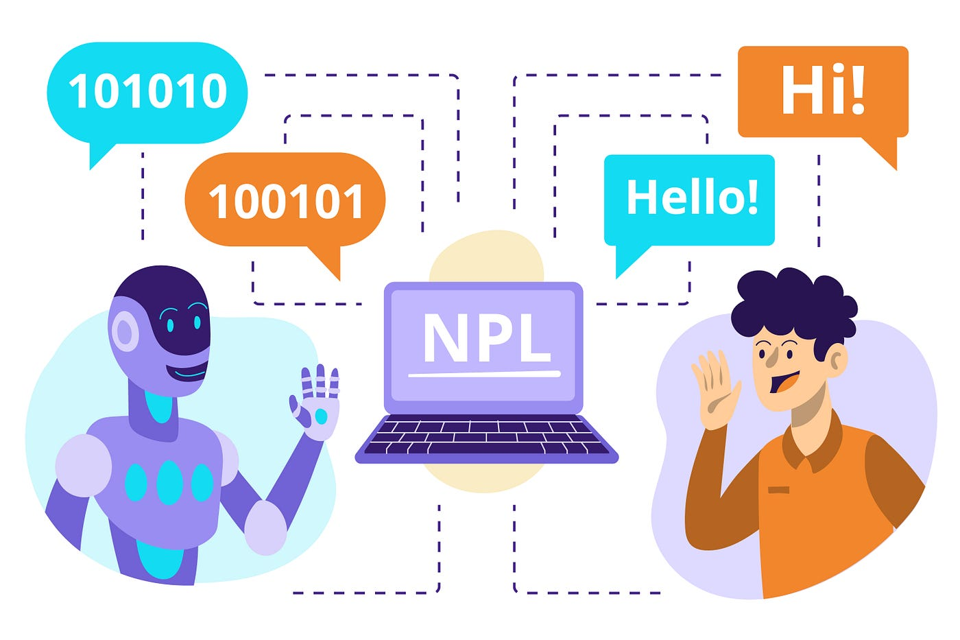
Natural Language Processing
Application au Text Mining mais pas que
Analyse de la voix de l’utilisateur
Traduction automatique
Reconnaissance d’un utilisateur à sa voix
Siri, Alexa, Bixby
Notes:
Le text mining est une discipline qui s’intègre dans le NLP (Natural language processing = traitement du langage naturel)
NLP = discipline de l’IA qui a pour objectif de permettre à l’ordinateur de comprendre et traiter des informations du langage humain.

Slide 9
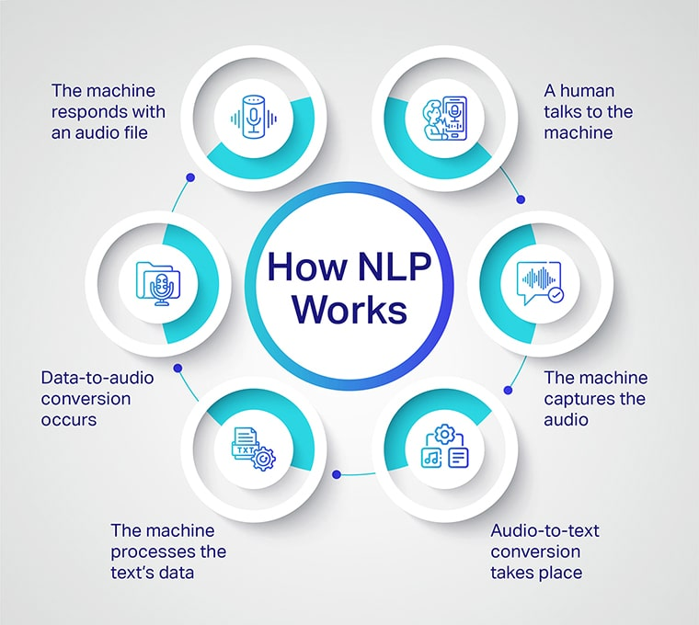
Fonctionnement
Notes:
Processus en 5 étapes : récupérer, traiter les données vocales d’un utilisateur afin de lui fournir une réponse adaptée dans un intervalle de temps assez court
L’humain parle à la machine
La machine récupère les données vocales à l’aide d’un micro
L’audio est convertie en texte
Le texte est ensuite traité : TEXT MINING, la machine recherche des données à gauche à droite pour répondre au besoin de l’utilisateur
Les données sont converties en audio et transmise à l’aide d’un haut-parleur
Problème : écoute constante

Slide 10
Étapes de traitement

Slide 11
Étapes
Collecte de données
Prétraitement
Exploration
Création de modèles
Analyse
Notes:
Collecte :
rassembler et constituer un ensemble de données potentiellement pertinentes au vu de la problématique.
Peu importe la source mais les données doivent être textuelles.
Possible que les données ne soient pas toutes du même langage.

Slide 12
Prétraitement des données
Normalisation du texte
Convertir toutes les lettres en minuscule
Supprimer la ponctuation
Enlever les mots qui n’apportent pas d’informations sur le sens du texte (stop word)
Pronoms : I, we, myself, that, …
Prépositions : In, at, by, across, …
Conjonctions : because, when, but, …
Adverbes : always, often, usually, …
Notes:
Objectif : préparer les données textuelles au traitement

Slide 13
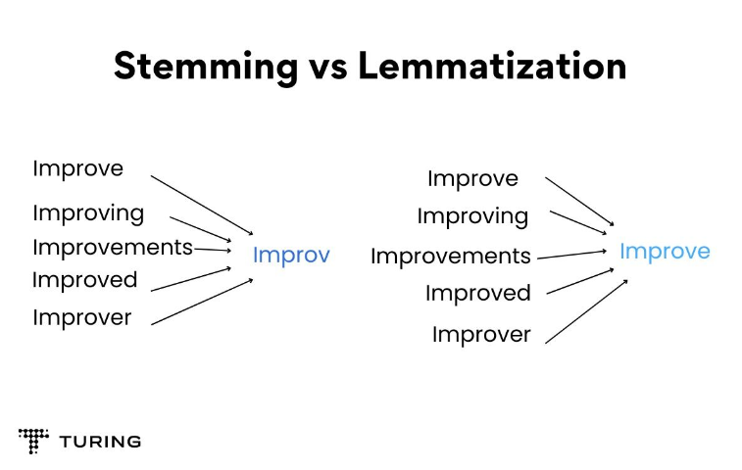
Lemmatization VS Stemming
Notes:
Lemmatisation du texte : regrouper les mots se rapprochant au même nom
Stemming : couper la partie variable des mots se ressemblant, plus extrême que lemmatisation

Slide 14
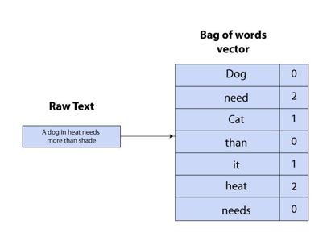
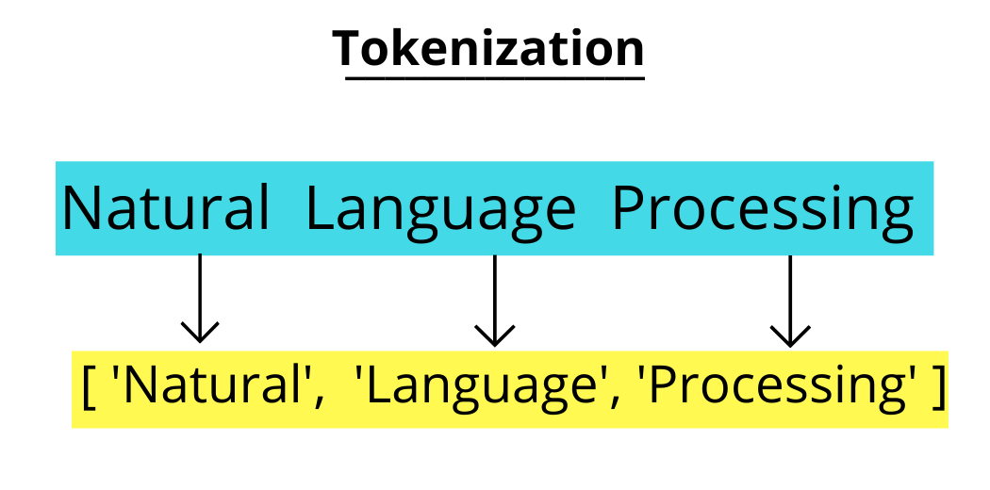
D’autres techniques
Tokenization
Bag of Words
Notes:
Tokenisation : découper le texte en mots.
BOW : évaluer un degré de similarité entre des données textuelles.
algorithme réalise une synthèse du document en ne retenant que les mots (et non leur ordre), établit des liens mots-document en reprenant les mots apparaissant dans les documents étudiés
Selon l’objectif du traitement de données, il est possible de combiner les prétraitements ou de ne pas en effectuer l’un ou l’autre.

Slide 15
Exploration des données
Comprendre la structure et les caractéristiques propres des documents sur lesquelles on travaille
Pour cela, on peut :
Créer des statistiques sur le texte
Visualiser des données
Notes:
Stats : longueur des mots, fréquence des mots (mots les plus courants)

Slide 16

Word cloud
Notes:
regrouper les mots les plus fréquents dans une figure où la taille de chaque mot est proportionnelle à son utilisation dans le texte

Slide 17
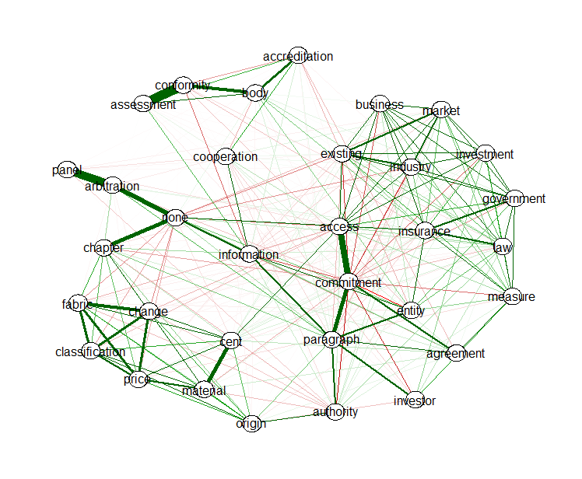
Autres graphiques
Notes:
permettant par exemple de voir les liens les plus utilisés entre les mots

Slide 18
Création de modèles

Slide 19
Création de modèles
De nombreux modèles existent
Le choix dépend de l’objectif souhaité
Présentation de 3 modèles différents :
Classification de Bayes
Word2Vec
Analyse de sentiments

Slide 20
Classification naïve de Bayes
Se base sur le théorème de Bayes pour catégoriser des données textuelles
Largement utilisé pour la classification d’email ou de tâches similaires
Permet de trouver la probabilité qu’un événement se réalise sur base de la connaissance des probabilités d’autres événements similaires

Slide 21
Définitions
Features : caractéristiques que le modèle utilise pour effectuer ses prédictions
Longueur du texte
Fréquence des mots
Format du document
Présence de certains groupes de mots (bag of words de taille n)
Label : catégories ou classes que le modèle tente de prédire pour un texte donné
Sentiments (positif, négatif, neutre)
Sujets (sport, politique, divertissement, …)
Notes:
Les features doivent être indépendantes les unes des autres
Sur base du training set, le modèle va calculer chaque combinaison de probabilité suivante

Slide 22
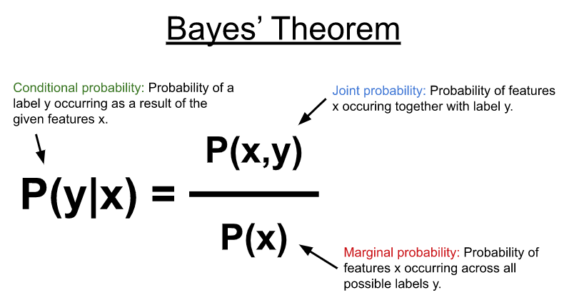
Théorème
Les features doivent être indépendantes l’une de l’autre !
Notes:
y correspond au label étudié
x les features
La probabilité conditionnelle calculée représente la probabilité que le label y est bien désigné en correspondance avec les features x
ne fonctionne que si les features sont indépendantes les unes des autres

Slide 23
Exemple d’utilisation : classification d’emails
Labels : « sport », « politique », « informatique », « science-fiction »
Training set : articles d’un journal
Pour cet exemple, le label est « sport »
La présence du mot « football » est une feature sur lequel l’algorithme va se baser pour classifier les articles

Slide 24
Exemple d’utilisation : classification d’emails
Pr(Y="sport" | X = "football") = 0.5 / 0.5 = 1
X et Y apparaissent ensemble dans 50% des articles
X apparait dans 50% des articles
Lien de causalité important entre le label Y et la variable X
Pr(Y="sport" | X = "football") = 0.1 / 0.5 = 0.2
Lien de causalité plus réaliste mais moins important

Slide 25

Théorème : 2+ features
Notes:
L’image ci-dessus illustre les données du training set sur base de 2 features X1 et X2, il va classer les données dans 2 classes (label : Y = 0 ou Y = 1).
L’algorithme va calculer les probabilités de chaque combinaison.

Slide 26
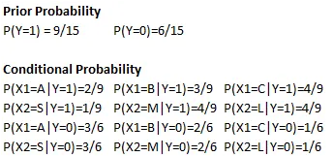
Comment évoluent de manière générale les probabilités si on ajoute des valeurs possibles pour chaque feature ?
Notes:
les probabilités diminuent car il y a plus de combinaison possible et la somme des probabilités doit faire 1 pour l’ensemble des valeurs de la feature doit faire 1

Slide 27

Notes:
Une fois le modèle entrainé et les probabilités calculées, il suffit d’identifier et d’évaluer la valeur des features et de se rapporter aux probabilités calculées avec les différentes valeurs de features pour l’échantillon étudié pour déterminer la catégorie « la plus probable »
On peut voir qu’ici sachant la feature x1=B et x2=S, la classe Y=0 est plus probable. Il n’y a que deux probabilités car il n’y a que deux labels possibles

Slide 28
Exercice 1

Slide 29
https://github.com/Robin471/Text_Mining_Presentation.git
Lien vers les exercices :

Slide 30
Word2Vec
Modèle créé par Google
Etablir une relation entre les mots qui sont présents souvent ensemble
Représentation sous forme de vecteurs
Utilise un réseau de neurones artificiels
2 types d’architecture :
Skip-gram
CBOW (continuous bag of words)
Notes:
1 mot => trouver les mots qui apparaissent le plus souvent avec celui-ci : plus efficace si le dataset est grand
Plusieurs mots => trouver le mot qui apparait le plus souvent avec ce groupe de mot : plus efficace si le dataset est petit
L'objectif final : obtenir des vecteurs de mots tels que les mots similaires (en termes de contexte) se retrouvent proches les uns des autres dans l'espace vectoriel,
ce qui permet de capturer les relations sémantiques entre les mots

Slide 31
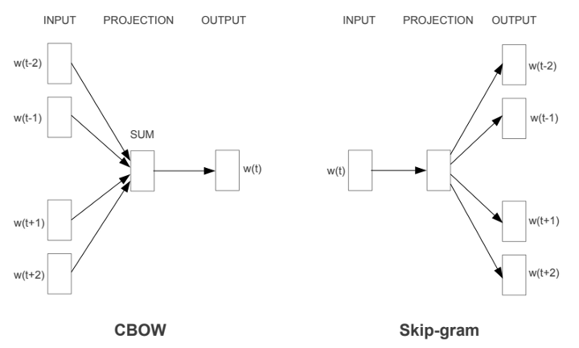
Architectures
Notes:
CBOW : reçoit en entrée le contexte d’un mot, c’est à dire les termes qui l’entourent dans une phrase, et essaye de prédire le mot en question
Skip-Gram fait exactement le contraire : elle prend en entrée un mot et essaye de prédire son contexte
Dans les 2 cas, l’objectif est de créer des paires de mots-contexte
À la différence du modèle Bag-of-Words, ce modèle prend en compte l’ordre des mots

Slide 32
Fonctionnement
Chaque itération utilise ces paires de mots-contexte pour ajuster les poids du modèle
Minimiser les erreurs entre les prédictions du modèle et les mots réels du contexte
Représentation de chaque mot par un vecteur dense dans un espace vectoriel, où des vecteurs similaires représentent des mots ayant des contextes similaires

Slide 33
Fonctionnement
Importance de réaliser un prétraitement des données
éviter d’avoir des mots qui proviennent d’un même mot source
Conséquences sinon :
Duplication du sens des mots stockés (perte de rapidité et de mémoire)
Résultats plus compliqués à lire et à interpréter

Slide 34
Fonctionnement : hyperparamètres
Choix de la « Window Size »
Exemple :
Texte : « Le chat chasse la souris dans le jardin »
Window size : 2
Projection : « chasse »
Notes:
Window size : le nombre de mots à considérer de chaque côté d'un mot donné lors de l'apprentissage.
Window 2 = considérerons les deux mots à gauche ("chat" et "le") et les deux mots à droite ("la" et "souris") comme contexte
Le modèle va alors apprendre à prédire ces mots contextuels à partir du mot central "chasse".

Slide 35
Fonctionnement : hyperparamètres
Choix de la dimension vectorielle
Longueur des vecteurs de représentation des mots dans l'espace vectoriel
Vecteur("chat")=[0.2,−0.5,0.8,…,0.1]
Plus ce nombre est grand, plus le modèle peut capter des relations complexes entre les mots
Exemple :
Mot « cueillir » présent 10x et à chaque fois proche du mot « manger »
1 dimension : « manger »
2 dimensions : mots eux-mêmes proches de « manger » (« cuisiner », « déguster », …)
Attention : nombre trop grand (sur-représentation) ou trop petit (sous-représentation)
Notes:
Dimension des vecteurs : c'est-à-dire la taille des vecteurs de représentation choisis pour chaque mot dans le dataset.
Par exemple, si vous définissez la dimension des vecteurs à 100, chaque mot du vocabulaire sera représenté par un vecteur de 100 dimensions (100 valeurs dans le vecteur)
2è dimension : Il se peut alors que les mots se rapprochant le plus de « cueillir » dans le contexte soient ces mots là
Sous-représentation : contexte trop limité
Sur-représentation : mots qui peuvent s’éloigner trop du mot initial
(ex : « cueillir » ->« éplucher » ->« cuisiner », « déguster » -> « gourmandise » -> « maladie »)

Slide 36
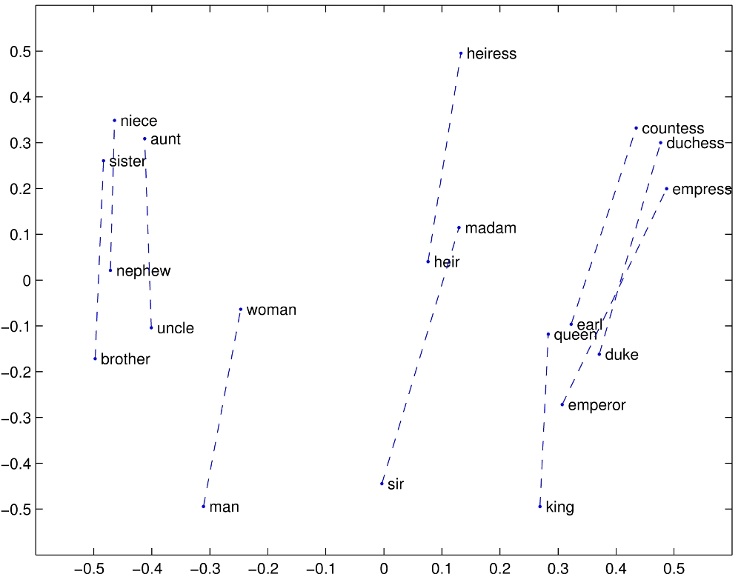
Résultat

Slide 37
Exercice 2

Slide 38
Analyse de sentiments
Analyser les sentiments et le ressenti général d’un texte afin d’identifier s’il est plutôt positif ou négatif
De nombreuses applications :
Assistants vocaux
ChatGPT
Réseaux sociaux
Filtrage de contenus
Notes:
Identifier votre humeur lorsque vous parlez à votre téléphone ou écrivez un message à ChatGPT, la réponse sera appropriée.
Détection automatique des réactions des gens sur les réseaux sociaux (ex : une pub pour votre société ou des commentaires sur un produit)
Détection de certains contenus et filtrage

Slide 39
Fonctionnement
Librairie VADER
3 catégories :
Positif
Négatif
Neutre
Attribution d’un score entre -1 et 1
Score “compound” : prend en compte l’intensité des sentiments
Notes:
Scores = On cumule et on effectue une moyenne des scores pour déterminer le ressenti général d’un texte
Compound = prend en compte les scores et le poids de chaque mot dans le texte
Pas besoin de prétraitement :
les mots provenant de la même source auront un poids similaire
stop words n’auront aucun poids et ne seront donc pas considérés

Slide 40
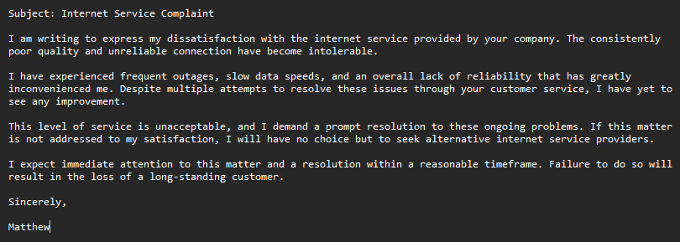
Exemple
neg = 0.154, neu = 0.759, pos = 0.087
Compound = -0.8126
Notes:
il y a eu majoritairement des mots neutres et un peu plus de négatif que de positif.
Malgré le fait que la proportion des mots à tendance négative ne soit pas significative, le score global est très nettement négatif car les mots négatifs avaient un poids très élevés comparé aux mots positifs.

Slide 41
Exercice 3

Slide 42
Sources
https://www.shaip.com/blog/what-is-nlp-how-it-works-benefits-challenges-examples/
https://medium.com/mlearning-ai/top-5-benefits-of-nlp-in-leading-business-domains-d86d0d988cf7
https://www.bnosac.be/index.php/blog/56-an-overview-of-text-mining-visualisations-possibilities-with-r-on-the-ceta-trade-agreement
https://www.bnosac.be/index.php/blog/56-an-overview-of-text-mining-visualisations-possibilities-with-r-on-the-ceta-trade-agreement
https://medium.com/@zafaralibagh6/a-simple-word2vec-tutorial-61e64e38a6a1

Slide 43
Sources
https://www.turing.com/kb/document-classification-using-naive-bayes
https://www.turing.com/kb/stemming-vs-lemmatization-in-python
https://developer.nvidia.com/blog/faster-text-classification-with-naive-bayes-and-gpus/
https://towardsdatascience.com/introduction-to-naïve-bayes-classifier-fa59e3e24aaf
https://www.kdnuggets.com/2020/06/naive-bayes-algorithm-everything.html
https://medium.com/@mystery0116/nlp-how-does-nltk-vader-calculate-sentiment-6c32d0f5046b

Slide 44
Merci pour votre écoute !

